Slide 1
新时期初期文艺复苏
新时期初期的文艺复苏

Slide 2
新时期初期文艺复苏
新时期文艺
1976年10月，江青等“四人帮”受到拘捕，1978年8月中共第十一次代表大会宣布“文革”结束，把“文革”结束后的中国社会称为建设的“新时期”。
国家停止“以阶级斗争为纲”的路线，知识界和文艺界普遍用“第二次解放”来强调“文革”结束的意义，与社会政治经济密切联系的文艺界也把1976年10月以后的文学艺术称为“新时期文艺”。

Slide 3
新时期初期文艺复苏
中国现代文学史
八十年代文学
人文主义文学
左翼革命文学
新世纪文学
十七年文学
1915
1928
1937
1949
1966
1976
1990
2000
2020
90年代文学
五四文学
“文革”文学
抗战文学
国统区（沦陷区）、解放区
中国当代文学史

Slide 4
新时期初期文艺复苏
导火索
一、天安门诗歌运动（四五运动）——
政治事件：1976年4月5日发生的以天安门事件为中心的纪念周恩来、
反对“四人帮”、否定“文革” 的全国性的群众抗议运动。
文学事件：悼念周总理为主要内容的群体性诗歌创作运动（挽联、诗词）。
匿名写作 旧体诗词 （思想解放运动）
——“伤痕文学”发端

Slide 5
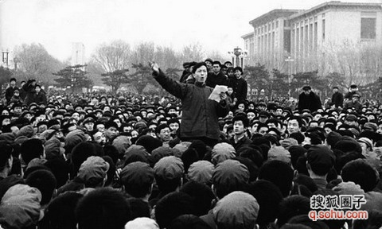
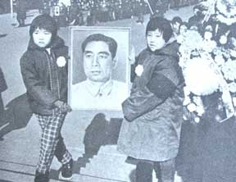
天安门诗歌运动
现 场

Slide 6
新时期初期文艺复苏
1、表达对周恩来总理的怀念和热爱
丙辰清明，泪雨悲风。英雄碑前，万众云涌。
百花滴血，祭文高诵。怀念总理，天地情恸。
2、歌颂周总理一生高风亮节
总理一生为国酬，两袖清风无所有
马列才略屈指数，治国安邦第一臣
3、表达周总理和人民之间的深情的：
人民的总理人民爱，人民的总理爱人民
4、表达对“四人帮”的愤怒，
欲悲闻鬼叫，我哭豺狼笑。洒泪祭雄杰，扬眉剑出鞘。

Slide 7
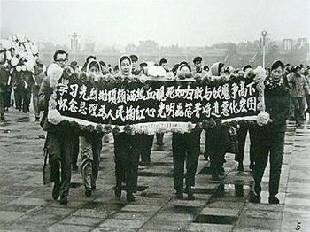
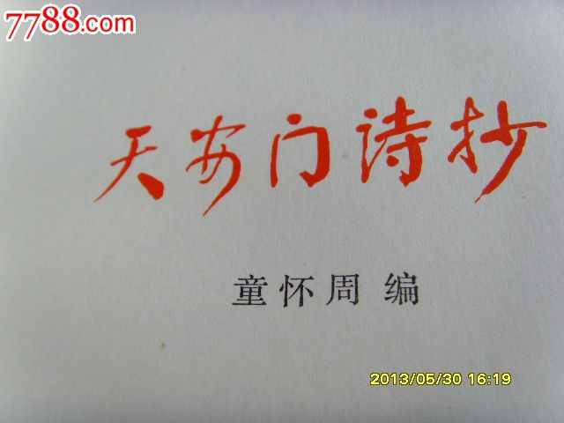
新时期初期文艺复苏
《天安门诗抄》
1978年辑集出版

Slide 8

新时期初期文艺复苏
二、对极“左”文艺政策、观念的否定
政治上拨乱反正：
1976年10月 “文革”结束
1978.5 .11 《光明日报》 “实践是检验真理的唯一标准”
——真理标准大讨论促进人们思想大解放
1978.12 十一届三中全会 批判两个“凡事”
肯定实践是检验真理的唯一标准
—— 结束两年来徘徊局面

Slide 9
新时期初期文艺复苏
二、对极“左”文艺政策、观念的否定
1977.2.15 《光明日报》 乔山、俞起 “三突出”是反马克思主义的文艺主张 1977.5.18 《人民日报》 文化部政策研究室批判组 《评“三突出”》
——打破禁锢文艺创作的枷锁
1978.11.19 《人民日报》 张光年 《驳“文艺黑线”论》 掀起批判热潮
1979.5.3 中共中央 撤销《林彪委托江青召开的部队文艺工作座谈会纪要》
——彻底推翻“文艺黑线”专政论

Slide 10
新时期初期文艺复苏
三、文学体制的重建
1、 全国性文艺组织得以恢复（文联、作协、剧协、影协）
2、文学观念、作家、作品的重评（《武训传》、胡风 、《青春之歌》）
3、文学刊物创刊、恢复出版 （公共空间、文学阵地）
4、作家群体的壮大（复出、知青、中年、新生代）
5、题材禁区、文学形式的突破（揭露控诉的伤痕文学、朦胧诗）

Slide 11
新时期初期文艺复苏
《解放军文艺》 “文革”期间
1980年，仅省级以上刊物超过200多种
《收获》《当代》《十月》《花城》
——提供公共空间、文学发展阵地

Slide 12
新时期初期文艺复苏
复出作家（归来作家）——“文化英雄”
——丁玲、艾青、王蒙、陆文夫、流沙河等
知青作家——“落差式”体验
—— 韩少功、贾平凹、王安忆、铁凝、舒婷、阿城
中年作家
——张洁、高行健、刘心武（第二个女作家涌现高峰期）
新生代作家——马原、莫言、刘索拉、苏童、方方、残雪

Slide 13
新时期初期文艺复苏
四、第四次全国文代会
时 间： 1979.10.30
内 容： 重申“双百”方针 艺术创作上提倡不同形式和风格的自由发展
艺术理论上提倡不同观点和学派的自由讨论
“对文艺的行政命令必须废止”、对文学创作“不要横加干涉”
影 响：标志文艺界全面解冻，文学创作从教条主义走向现实主义

Slide 14
新时期初期文艺复苏
五、文学特征
1、表现灾难为使命：对现实主义的追求，使表现国家、民族、个人的
灾难成为文学神圣使命；
2、呼应权力中心话语：文学对“文革”的否定呼应了意识形态，
文学言说与政治言说互动使文学获得话语
权利；
—— 伤痕文学、反思文学
3、对人的观念的反思：重新肯定人的价值、尊严、地位

Slide 15
新时期初期文艺复苏
六、新时期文学发展方向论争
背 景：对“文革”文化专制的禁锢、对50-70年代政治文学命题的质疑，
对宽松文学环境的向往
分 歧 离弃“文革”，恢复“十七年”文学“主流” 状况，坚持工农兵文学
离弃“左翼”文学，复活“十七年”中受压抑的“非主流”文学，
接轨“五四”启蒙文学 ——最具影响力

Slide 16
新时期初期文艺复苏
阵地+作家群+题材+形式
对“文革”文艺观念格局的破坏
确定现实主义文学创作
文学复苏和恢复阶段
创作繁荣、多样
较于五六十的年代文学的“黄金时代”

Slide 17
新时期初期文艺复苏
谢 谢

